Slide 1
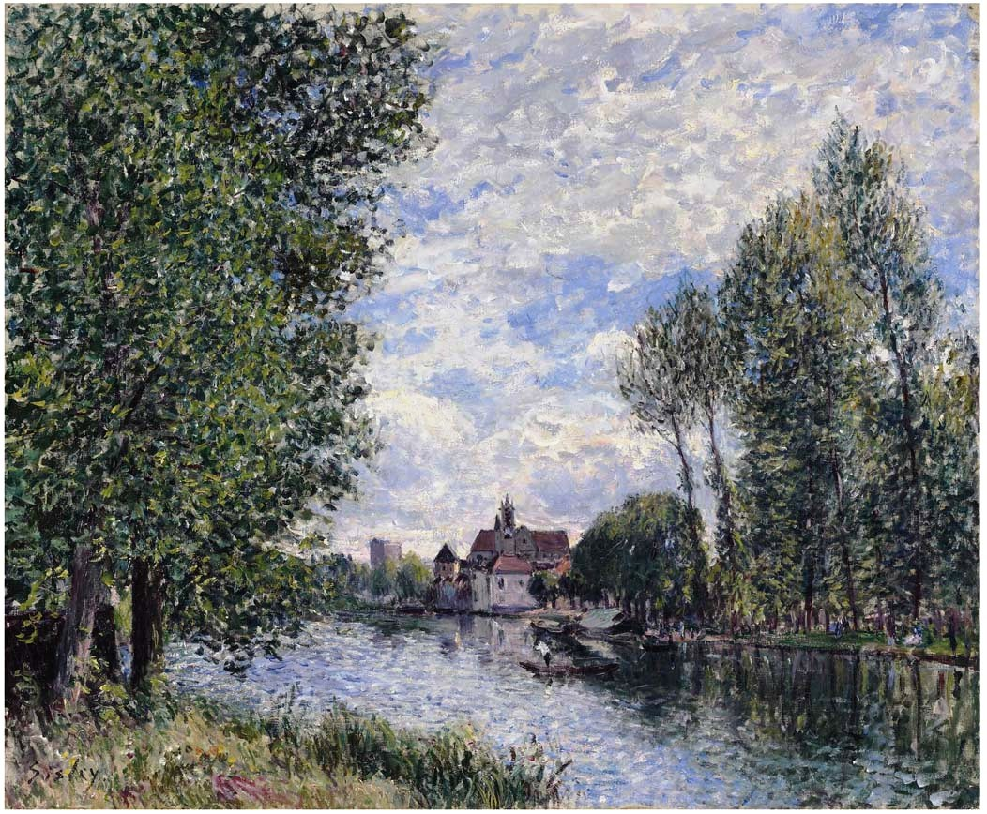
Περιορισμένο
αδενοκαρκίνωμα προστάτη αδένα
σε υλικό βιοψίας διά βελόνης
και διουρηθρικής εκτομής: διαγνωστικά κριτήρια – σχόλια
επί μικροσκοπικών εικόνων
Ανδρέας Χ. Λάζαρης
Ιατρός-Παθολογοανατόμος

Slide 2
Επίμαχα σημεία στη διάγνωση περιορισμένου καρκινώματος προστάτη αδένα σε υλικό βιοψίας διά βελόνης
Δεν προτείνεται δεσμευτικά ελάχιστος αριθμός αδένων που να απαιτείται για τη διάγνωση καρκίνου του προστάτη αδένα. ( Με ιδιαίτερη περίσκεψη η απόφαση διάγνωσης καρκίνου σε αδένες < 3).
Η πιθανώς ελάχιστη έκταση που καταλαμβάνει το καρκίνωμα δεν πρέπει να επηρεάζει τη διαβάθμιση της κακοήθειάς του.
Ο άτυπος μικροκυψελιδώδης πολλαπλασιασμός (ASAP) δεν αντιστοιχεί σε νοσολογική οντότητα, έχει όμως κλινική σημασία , καθώς θέτει υπόνοια παρουσίας καρκίνου στις εξετασθείσες τομές του αποσταλέντος υλικού .

Slide 3
Ιστολογικοί χαρακτήρες περιορισμένου προστατικού καρκινώματος κατά σειρά συχνότητας ανεύρεσής τους
Πυρηνική διόγκωση
Πρότυπο διηθητικής ανάπτυξης (ως επί καρκίνου μέτριας ή χαμηλής διαφοροποίησης)
Αριθμός καρκινικών αδένων συνήθως >10 ανά εστία
Ενδoαυλική έκκριση ως επί το πλείστον υπό μορφή άμορφου, ροζ υλικού και,δευτερευόντως, υπό μορφή λεπτής κυανής βλέννας
Προβάλλοντα πυρήνια
Παρακείμενη υψηλόβαθμη PIN, σε ικανή απόσταση
Αμφίφιλο κυτταρόπλασμα
Υπερχρωμία πυρήνων
Κρυσταλλοειδή
Περινευρική διήθηση
Κολλαγονώδη μικροοζία
Μιτωτική δραστηριότητα

Slide 4
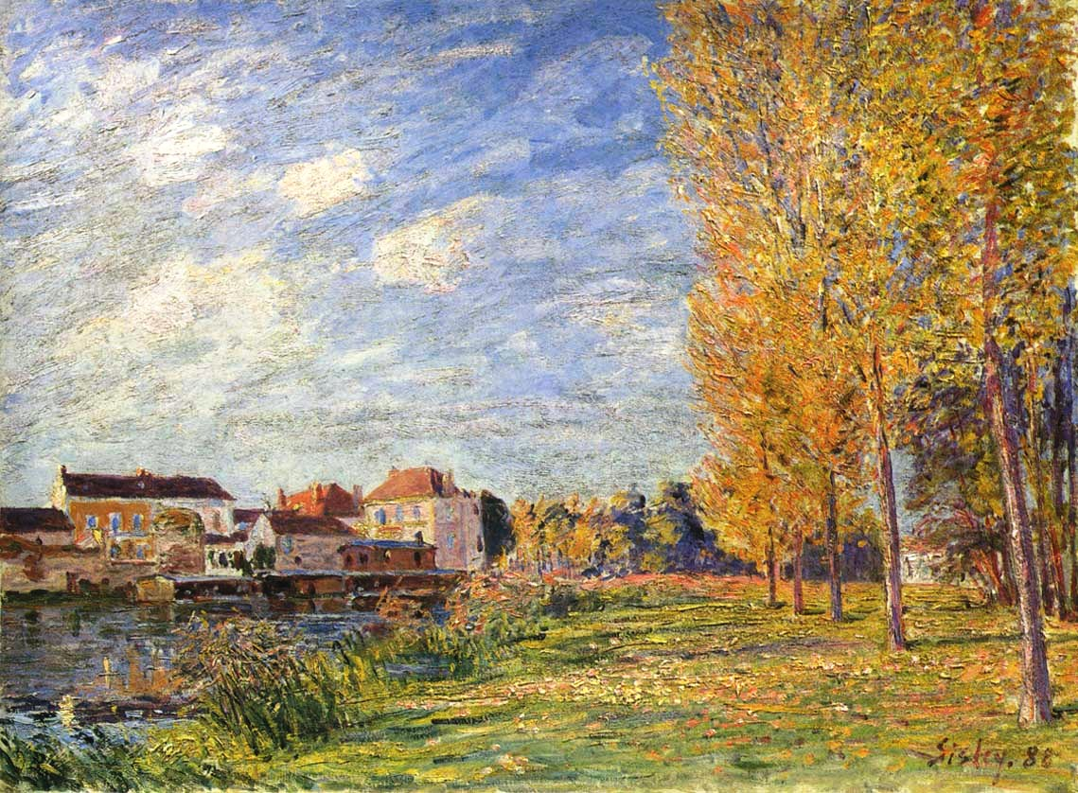
Κριτήρια διάγνωσης
περιορισμένου
προστατικού αδενοκαρκινώματος

Slide 5
Κριτήρια διάγνωσης περιορισμένου προστατικού αδενοκαρκινώματος
ΜΕΙΖΟΝΑ
ΕΛΑΣΣΟΝΑ
Αρχιτεκτονικά: μικροί αδένες με διηθητική ανάπτυξη ή ηθμοειδείς αδένες πολύ μεγάλοι ή ανώμαλοι για να ενταχθούν στα πλαίσια υψηλόβαθμης PIN.
Μονός κυτταρικός στοίχος (απουσία βασικών κυττάρων)
Πυρηνική ατυπία: διόγκωση πυρήνων & πυρηνίων
Ενδοαυλική λεπτή κυανή βλέννα
Ροζ άμορφες εκκρίσεις
Μιτωτική δραστηριότητα
Ενδοαυλικά κρυσταλλοειδή
Παρακείμενη, σε ικανή απόσταση, υψηλόβαθμη PIN
Αμφίφιλο κυτταρόπλασμα
Υπερχρωμία πυρήνων

Slide 6
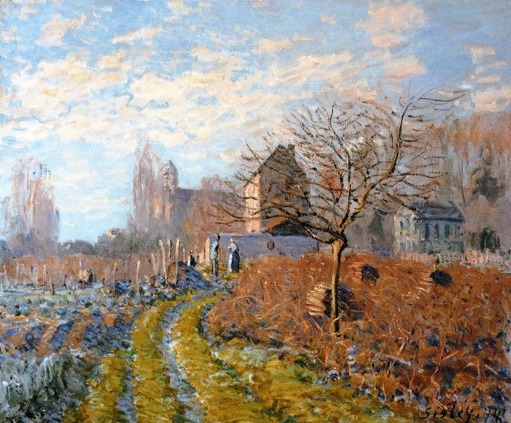
Χαρακτήρες
ενδεικτικοί ή συνηγορητικοί υπέρ ή κατά
διάγνωσης καρκινώματος

Slide 7
Χαρακτήρες ενδεικτικοί ή συνηγορητικοί υπέρ ή κατά διάγνωσης καρκινώματος
ΥΠΕΡ
ΚΑΤΑ
Αρχιτεκτονικοί: Διηθητικό πρότυπο, μικροί αδένες,συνωστισμένοι αδένες.
Πυρηνικοί: Προβάλλοντα πυρήνια,διόγκωση,υπερχρωμία,μιτώσεις,αποπτωτικά σωμάτια.
Κυτταροπλασματικοί:Αμφίφιλο κυτταρόπλασμα, απότομη παρυφή προς τον αυλό.
Εντός του αυλού:Υποκύανης απόχρωσης βλεννώδεις εκκρίσεις, ροζ άμορφες εκκρίσεις, κρυσταλλοειδή.
Αρχιτεκτονικοί: Λοβιώδης διάταξη, μεγαλύτεροι αδένες, διακλαδιζόμενοι αδένες.
Πυρηνικοί:Προβάλλοντα πυρήνια σε μικροαδενικούς σχηματισμούς εγγύτατα όλως παρακείμενης εστίας PIN,πυρηνικές μεταβολές παρόμοιες με παρακείμενους, περιφερικά διατασσόμενους, καλοήθεις αδένες στους οποίους οι ύποπτοι αδένες φαίνονται να μεταχωρούν, πυρηνική ατυπία με φλεγμονή.
Κυτταροπλασματικοί: Ωχρό-διαυγές κυτταρόπλασμα, παρουσία χρωστικής, ατροφικό λιγοστό κυτταρόπλασμα, κυματισμοί προς τον αυλό ή θηλώδης πτύχωση.
Εντός του αυλού:Αμυλοειδή σωμάτια.
Ίνωση-σκλήρυνση υποστρώματος, παρουσία φλεγμονής ή ασβέστωση

Slide 8
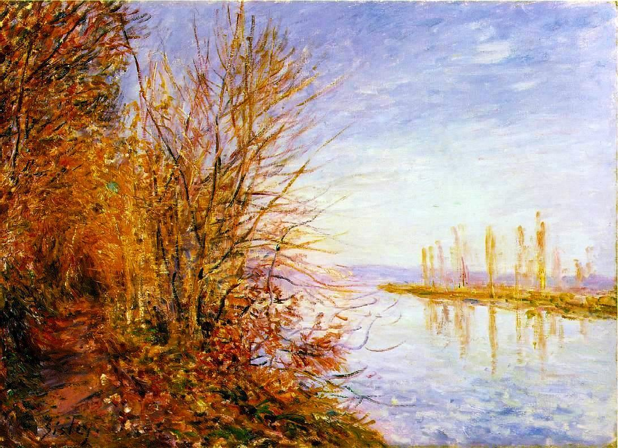
Πρότυπα διήθησης περιορισμένου προστατικού καρκινώματος

Slide 9
Πρότυπα διήθησης περιορισμένου προστατικού καρκινώματος
Παρουσία μικρού μεγέθους καρκινικών αδένων ανάμεσα σε καλοήθεις αδένες ( το συνηθέστερο πρότυπο)
Τυχαία ανάπτυξη μικροαδενικών καρκινικών σχηματισμών, χωρίς να παρατηρούνται παρακείμενοι καλοήθεις αδένες
Ασυνήθη πρότυπα: χορδές καρκινικών κυττάρων, μεμονωμένα καρκινικά κύτταρα, ηθμοειδείς καρκινικές δομές

Slide 10
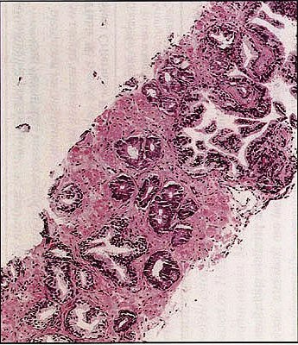
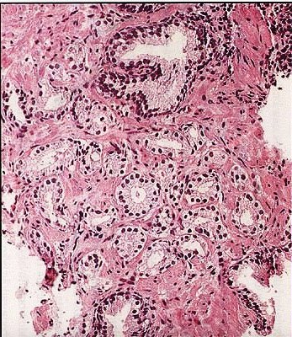
Άτυπη διάταξη καρκινικών αδένων προστάτη ανάμεσα σε μεγαλύτερους, καλοήθεις αδένες

Slide 11
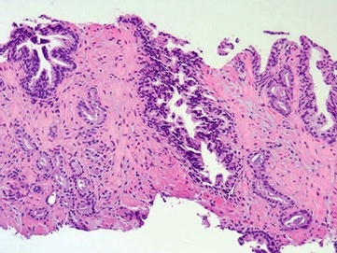
Αρχιτεκτονικώς άτυπη διάταξη μικρών κακοήθων αδένων αμφοτερόπλευρα καλοήθους αδένα

Slide 12
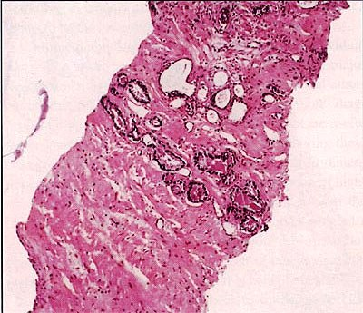
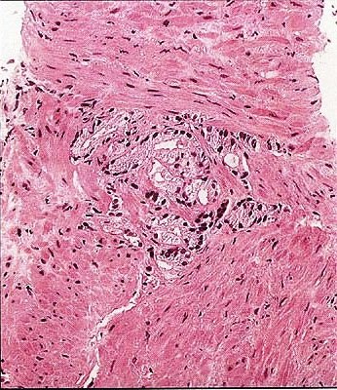
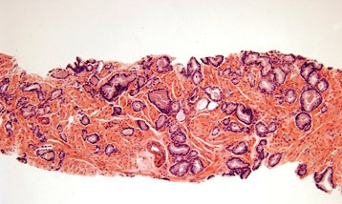
Άτυπη διάταξη καρκινικών αδένων προστάτη ως προς το μυώδες υπόστρωμα

Slide 13
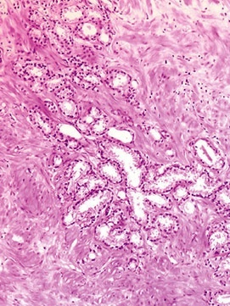
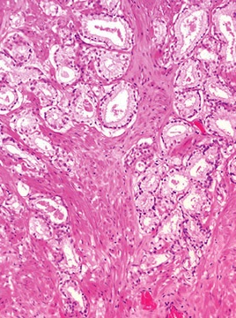
Διηθητικό πρότυπο διάταξης αδένων σε υλικό διουρηθρικής εκτομής

Slide 14
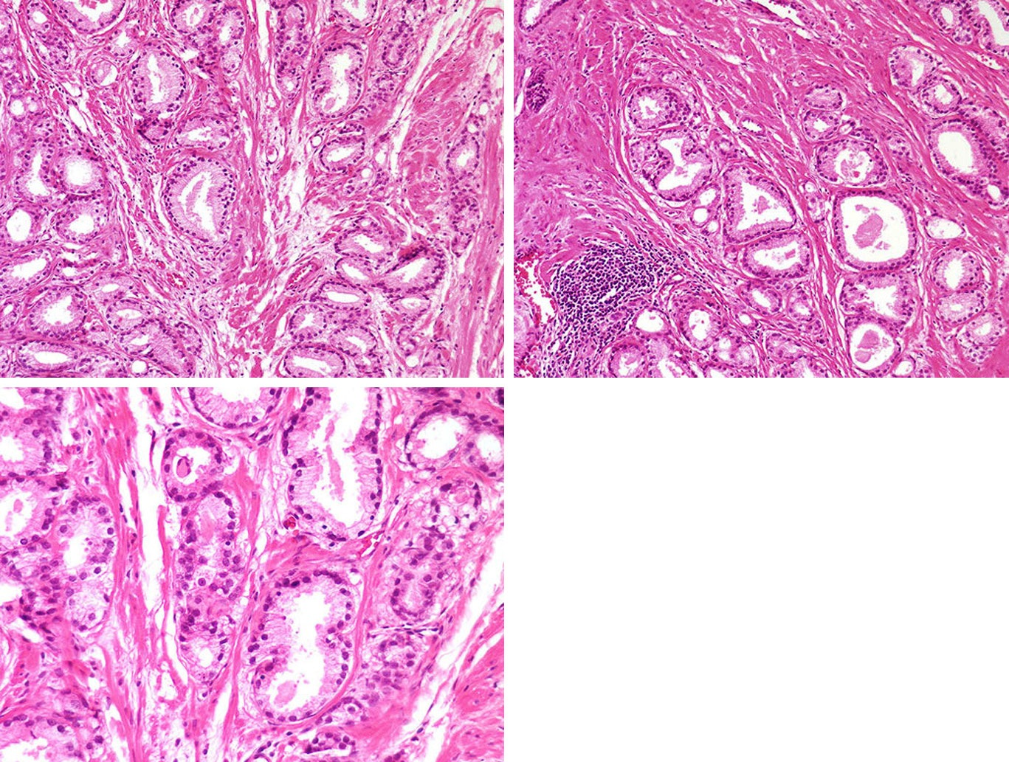
Άτακτη διάταξη – διήθηση λείου μυ
Ομαλή προαύλια παρυφή
Απουσία λοβιώδους αρχιτεκτονικής
Ήπια κυτταρική μορφολογία

Slide 15
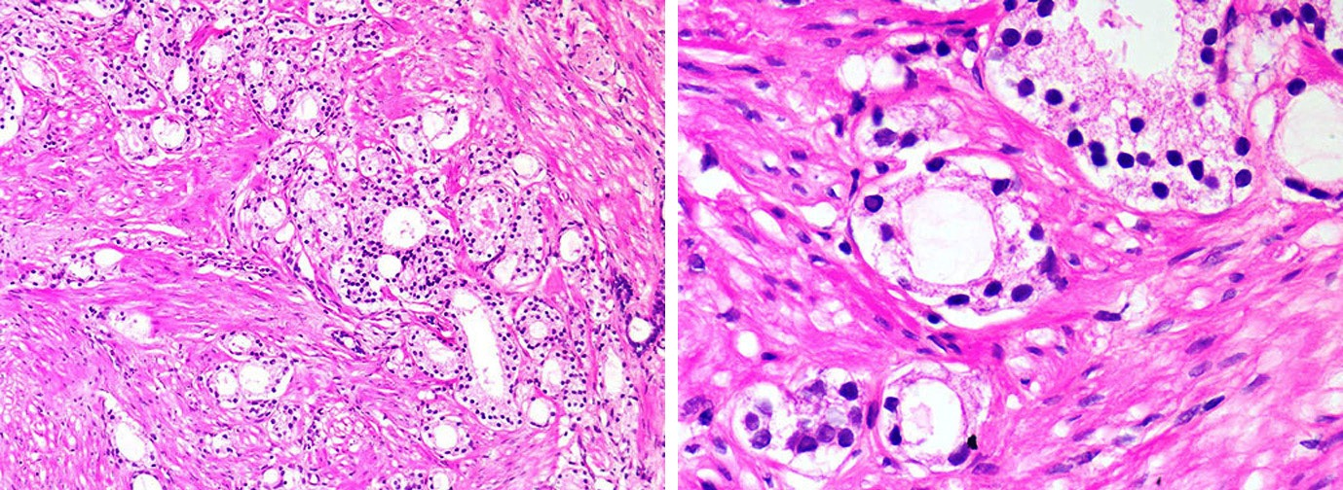
Δεσμίδες λείου μυ διαχωρίζουν τους καρκινικούς αδένες

Slide 16
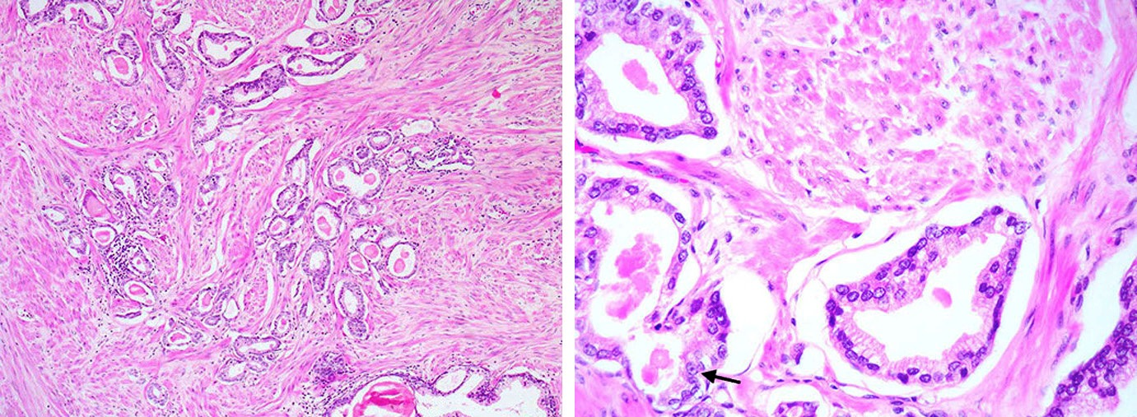
Ευρείες ταινίες λείου μυ διαχωρίζουν τους καρκινικούς αδένες.

Slide 17
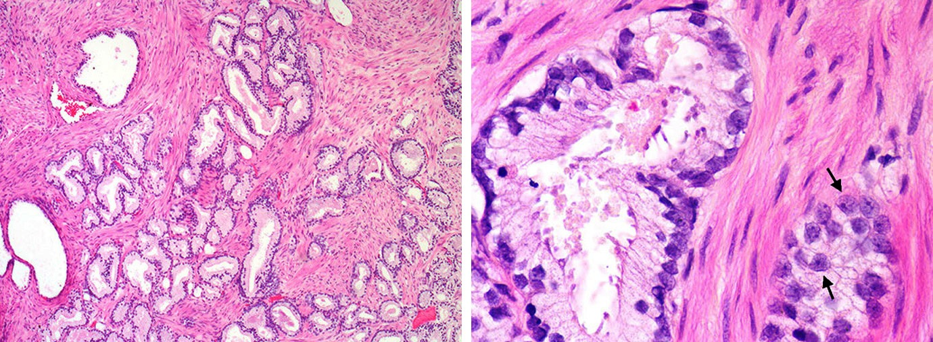
Διηθητικό πρότυπο . Εστιακά διακρίνονται πυρηνικοί χαρακτήρες κακοήθειας

Slide 18
Αλλοιώσεις καυτηρίασης σε κακοήθεις αδένες

Slide 19
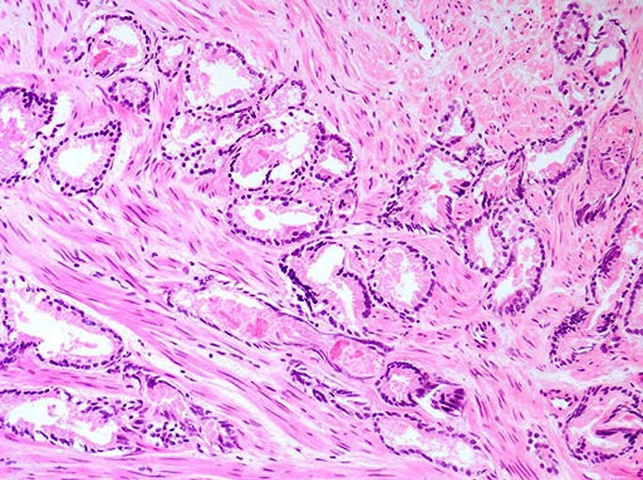
Αλλοιώσεις καυτηρίασης σε καρκινικούς αδένες με διηθητική ανάπτυξη , διαχωριζόμενους από λείες μυϊκές δεσμίδες

Slide 20
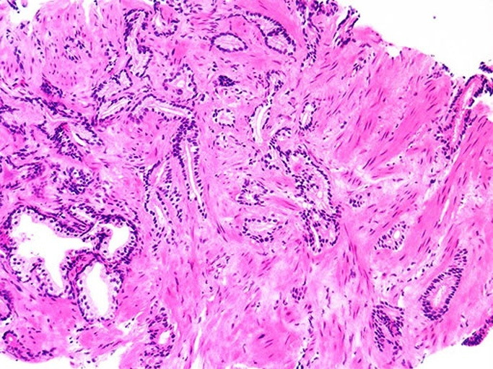
Αρκετοί μικροί καρκινικοί αδένες χωρίς ουσιώδη κυτταρική ατυπία

Slide 21
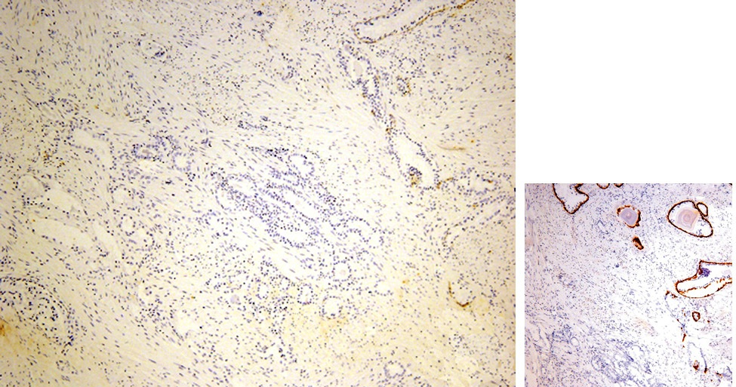
Ανοσοϊστοχημεία σε υλικό διουρηθρικής εκτομής με αλλοιώσεις λόγω καυτηρίασης
CK 903
Σαφέστερα αποτελέσματα με χρώση έναντι της κερατίνης 5/6 συγκριτικά με την κερατίνη 903.
CK 5/6

Slide 22
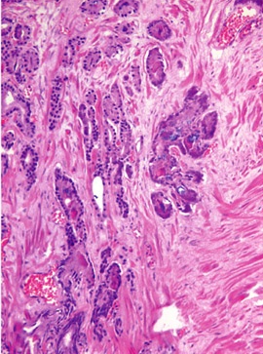
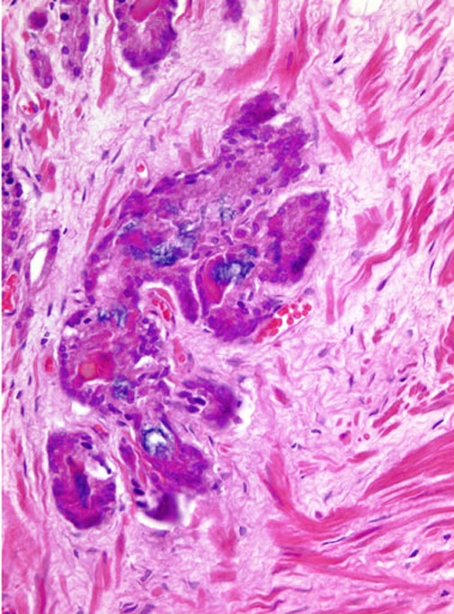
Αλλοιώσεις καυτηρίασης σε καρκινικούς αδένες

Slide 23
Καρκινικοί αδένες,
όχι μικρού μεγέθους

Slide 24
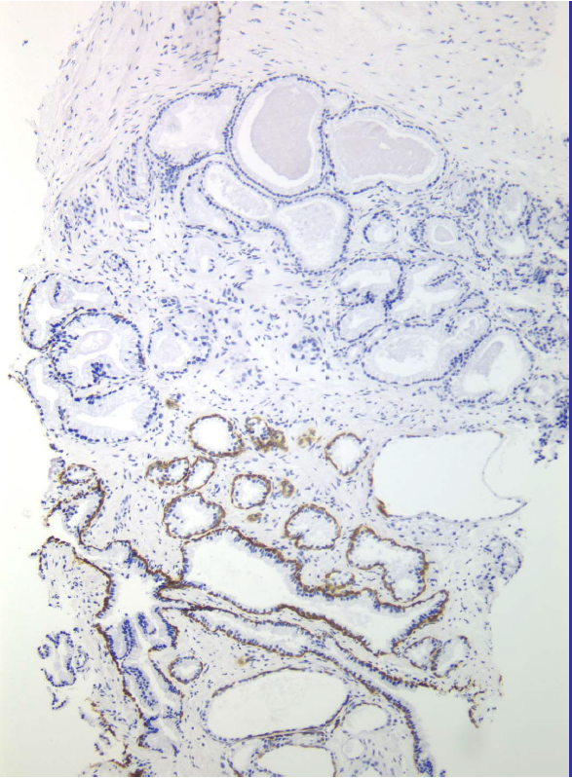
Ψευδοϋπερπλαστικό καρκίνωμα
Κερατίνη 903

Slide 25
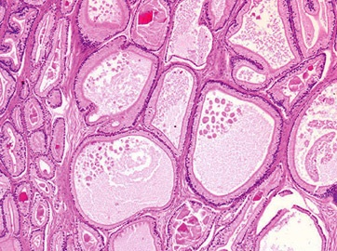
Ψευδοϋπερπλαστικό καρκίνωμα με ομαλή προαύλια παρυφή των κακοήθων αδένων

Slide 26
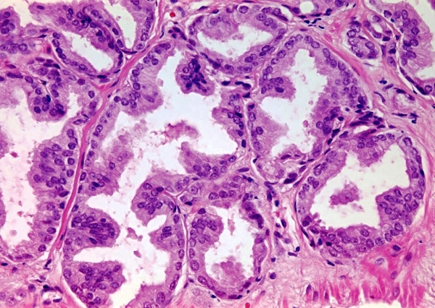
Άλλης μορφής ψευδοϋπερπλαστικό αδενοκαρκίνωμα. ΔΔ από υψηλόβαθμη PIN

Slide 27
Μορφολογικοί χαρακτήρες
καρκινικών πυρήνων

Slide 28
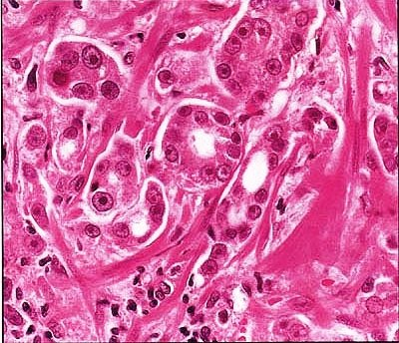
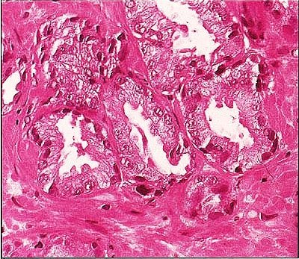
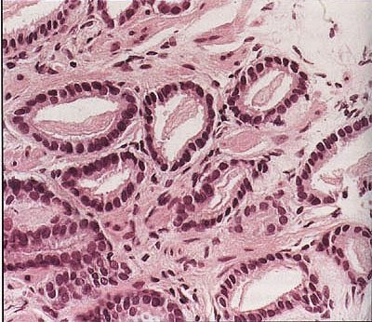
Μορφολογία κακοήθων πυρήνων

Slide 29
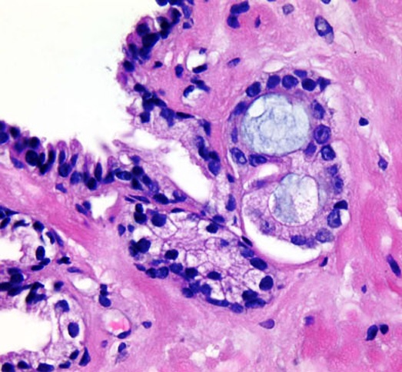
Μορφολογία κακοήθων πυρήνων. Συνυπάρχουσες, υποκύανης απόχρωσης εκκρίσεις.

Slide 30
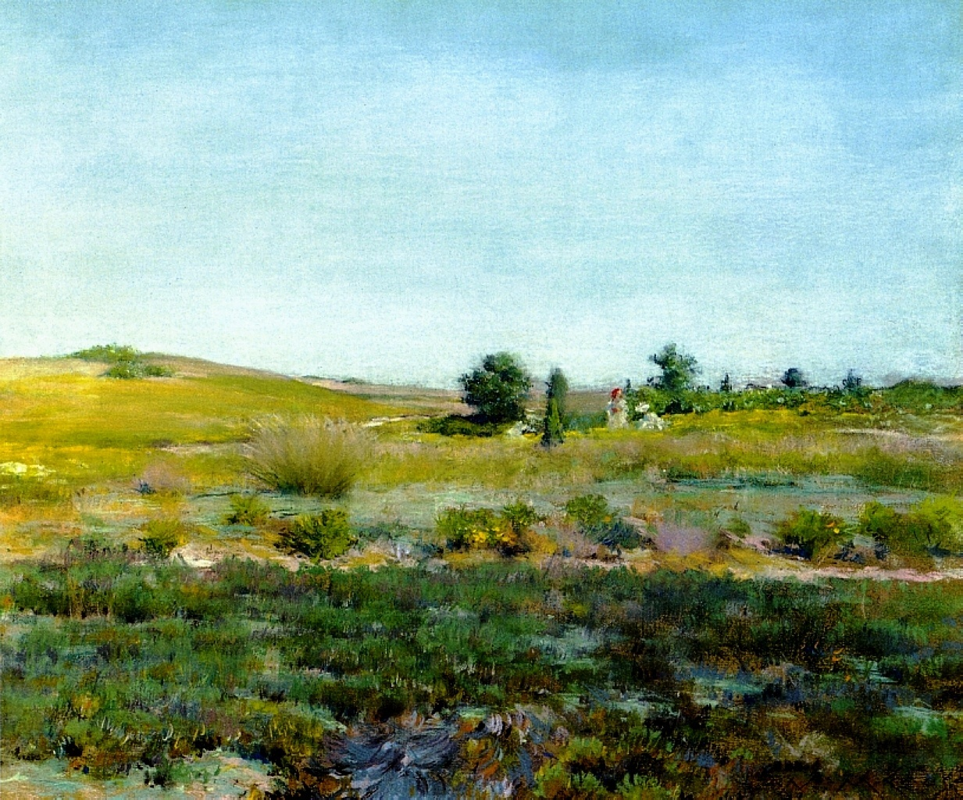
Μορφολογικά σημεία
κυτταρικού πολλαπλασιασμού & απόπτωσης

Slide 31
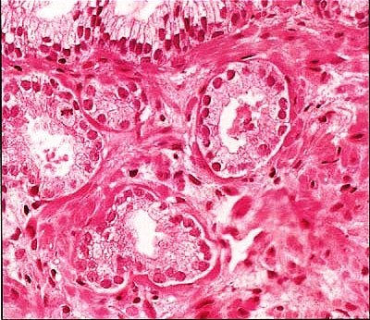
Μιτωτική δραστηριότητα σε έναν από τους συνολικά 4 καρκινικούς προστατικούς αδένες

Slide 32
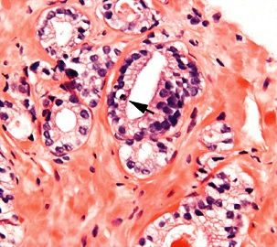
Αποπτωτικό σωμάτιο σε μικρή εστία καρκίνου

Slide 33
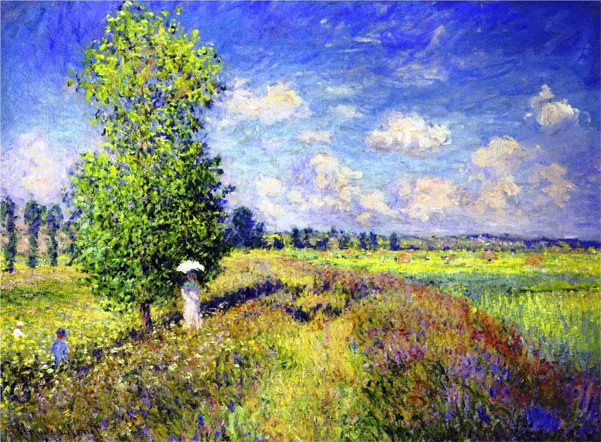
Απουσία
μορφολογικής αντίδρασης
στο στρώμα
του συνήθους προστατικού καρκινώματος

Slide 34
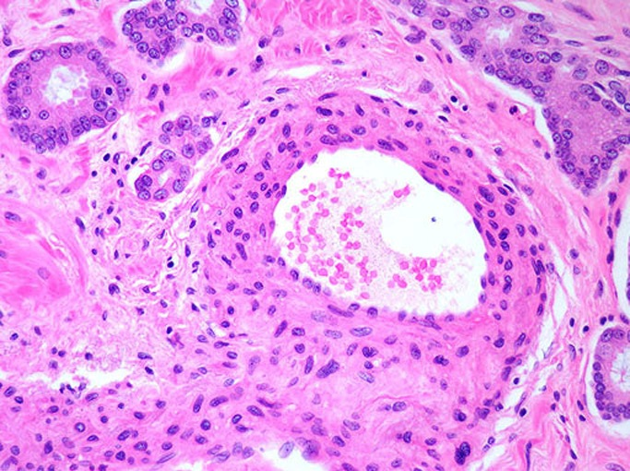
Αμετάβλητο το καρκινικό στρώμα. Αγγεία με υπερπλαστική μορφολογία και χαρακτήρες κυττάρων της αγγειακής τολύπης

Slide 35
Παθογνωμονικά κριτήρια κακοήθειας

Slide 36
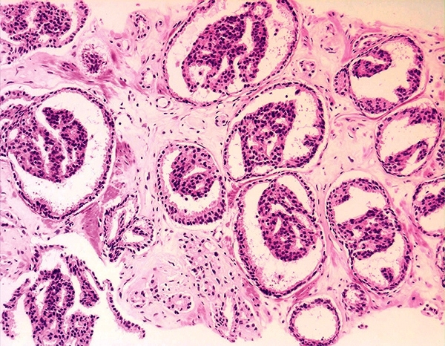
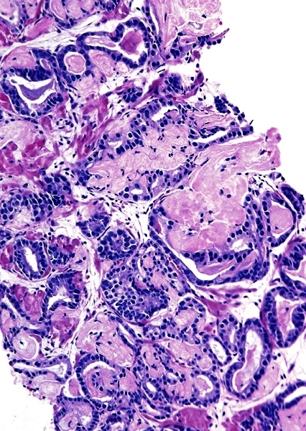
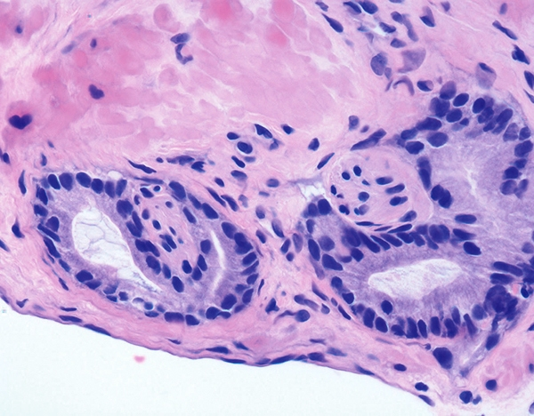
Παθογνωμονικά κριτήρια κακοήθειας

Slide 37
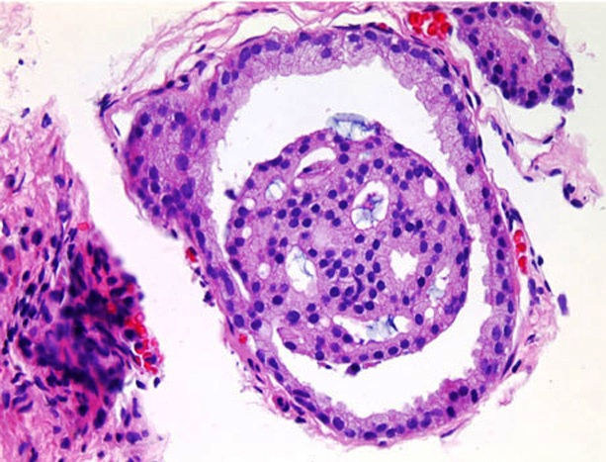
Σπειραματοειδής διαμόρφωση. Παθογνωμονική εικόνα αδενοκαρκινώματος.

Slide 38
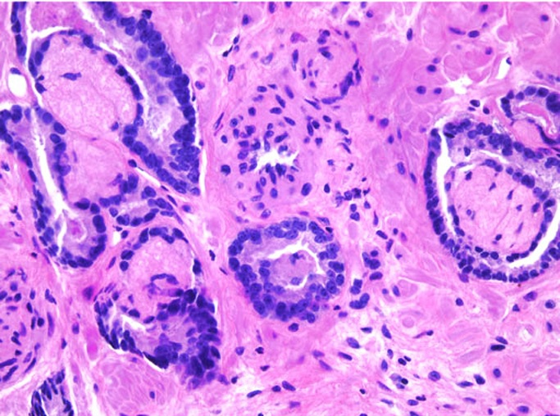
Βλεννώδης ινοπλασία ( μιμούμενη περινευρική διήθηση ). Παθογνωμονική εικόνα αδενοκαρκινώματος.

Slide 39
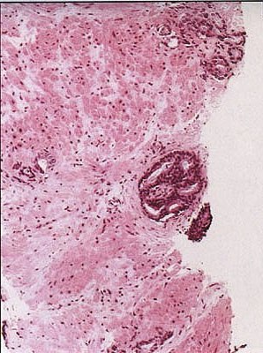
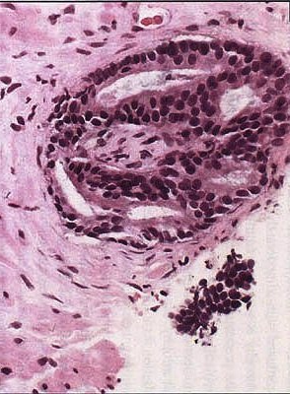
Σαφής κυκλοτερής περινευρική διήθηση

Slide 40
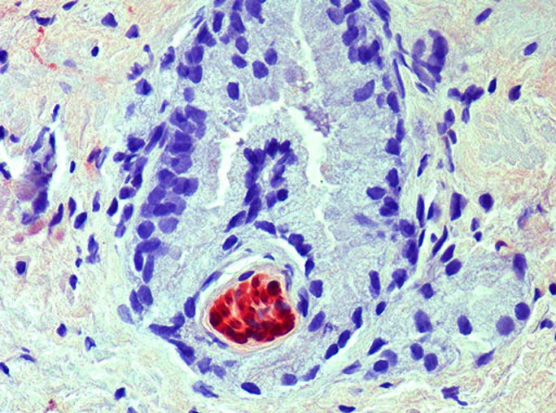
Ανάδειξη περινευρικής διήθησης με ανοσοχρώση για την πρωτεϊνη S-100

Slide 41
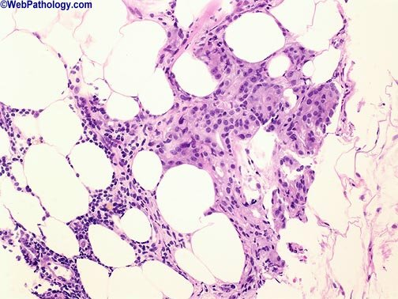
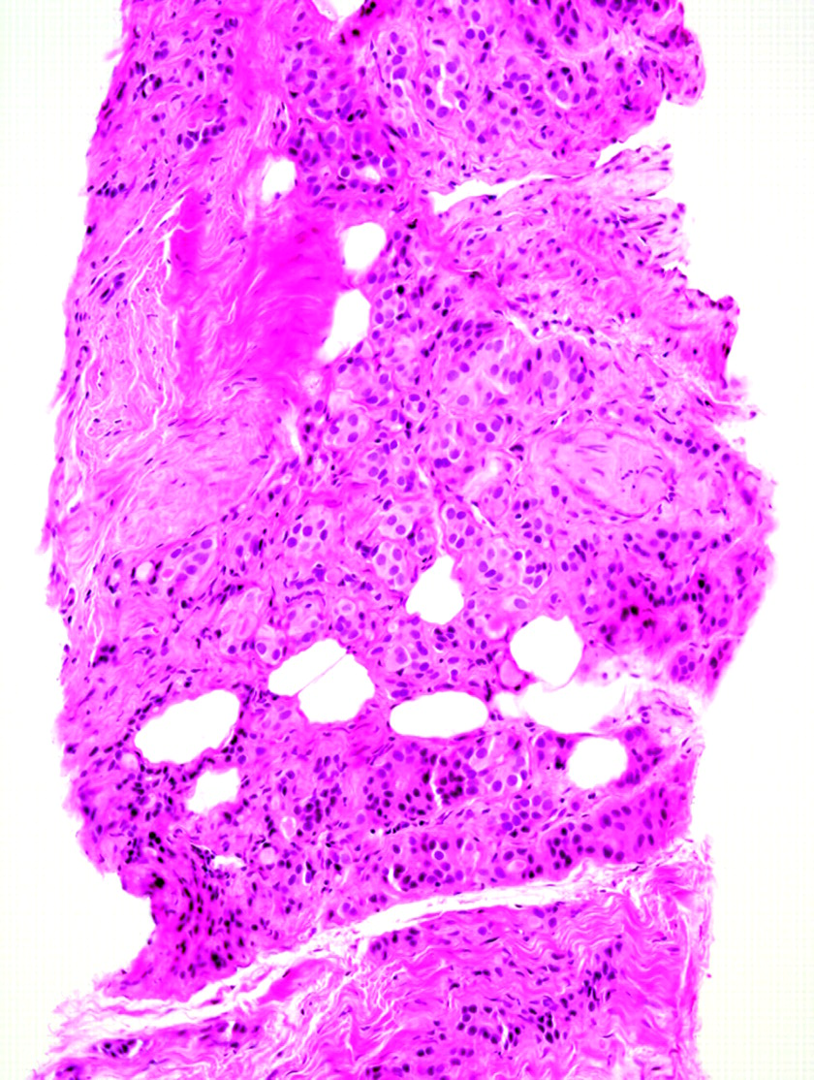
Διήθηση περιπροστατικού λιπώδους ιστού (παθογνωμονική κακοήθειας)

Slide 42
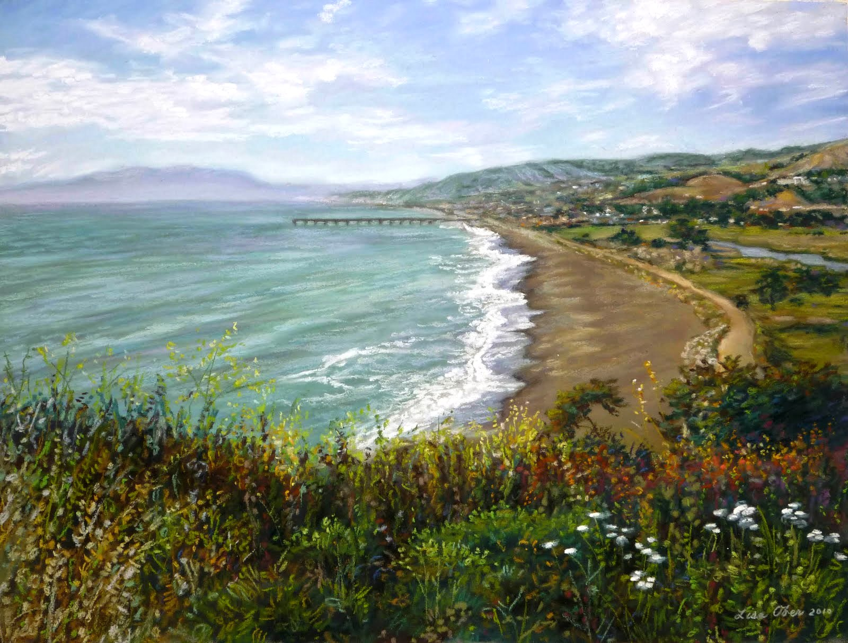
Η χρησιμότητα της σύγκρισης των άτυπων αδένων
με παρακείμενους, σαφώς καλοήθεις

Slide 45
Όλως περιορισμένη (στο αποσταλέν υλικό) ανάπτυξη αδενοκαρκινώματος, αθροιστικού βαθμού κακοηθείας 6 (3+3) κατά Gleason

Slide 48
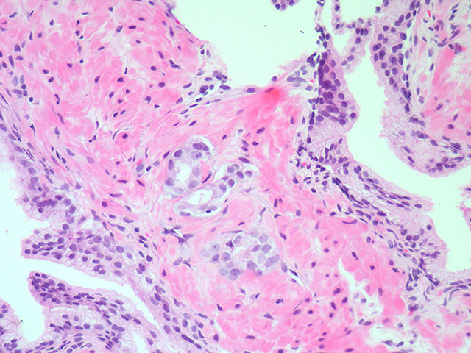
Όλως περιορισμένη(στο αποσταλέν υλικό)ανάπτυξη αδενοκαρκινώματος, αθροιστικού βαθμού κακοηθείας 6 (3+3) κατά Gleason

Slide 49
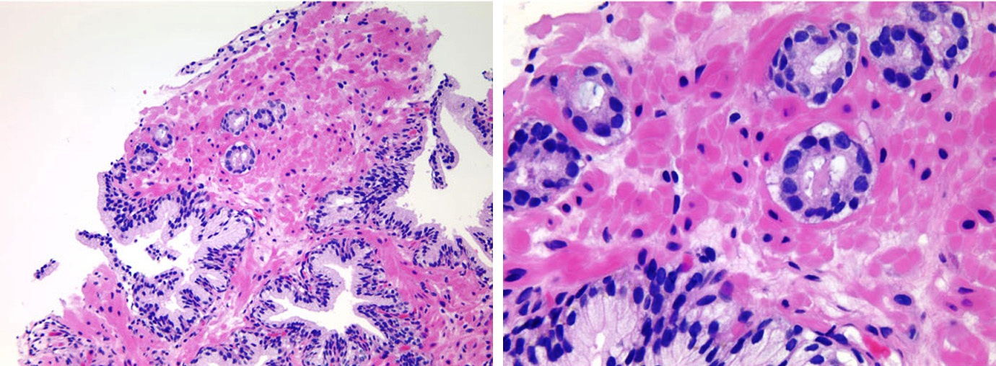
Όλως περιορισμένη (στο αποσταλέν υλικό) ανάπτυξη καρκινώματος, μέτριας διαφοροποίησης

Slide 50
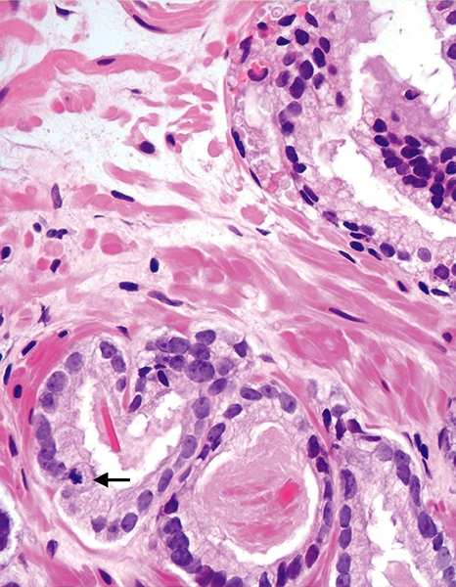
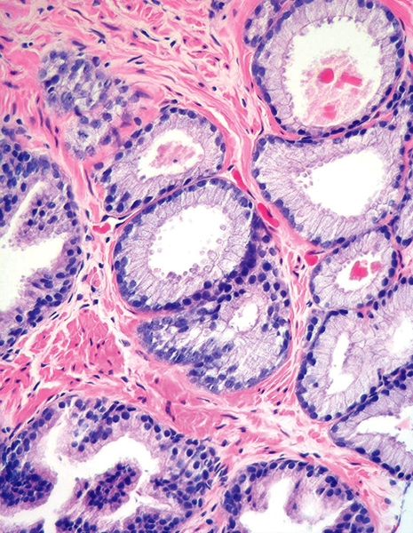
Σύγκριση ολιγάριθμων καρκινικών αδένων με παρακείμενους,καλοήθεις αδένες προστάτη

Slide 51
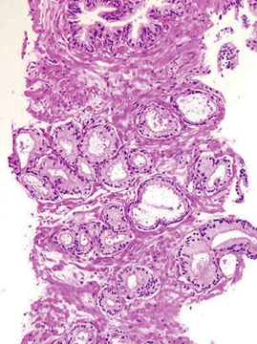
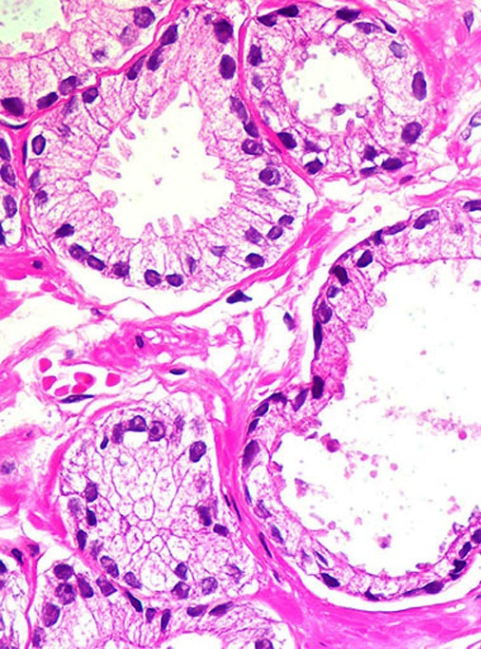
Ομαλή προαύλια παρυφή καρκινικών αδένων

Slide 52
Αμφίφιλο κυτταρόπλασμα σε καρκινικούς αδένες

Slide 53
Σύγκριση ολιγάριθμων καρκινικών αδένων με παρακείμενους, καλοήθεις αδένες προστάτη

Slide 54
Μικρή εστία αδιαφοροποίητου καρκινώματος προστάτη. Ανάγκη ταυτοποίησης της επιθηλιακής προέλευσης μεμονωμένων άτυπων κυττάρων με ανοσοϊστοχημεία.

Slide 55
Περιορισμοί μεμονωμένων μορφολογικών κριτηρίων

Slide 57
Αντιδραστική ατυπία

Slide 58
Αδενοκαρκίνωμα εν μέσω έντονης φλεγμονής

Slide 59
Αμυλοειδή σωμάτια (!) στους αυλούς καρκινικών αδένων

Slide 60
Πολυστοιβάδωση πυρήνων σε ορισμένους καρκινικούς αδένες δίδουσα την εντύπωση όχι μονού κυτταρικού στοίχου. ΔΔ από βασικό κυτταρικό στοίχο.

Slide 61
Ηθμοειδής υπερπλασία βασικού κυτταρικού στοίχου. [Παρουσία βλεννώδους έκκρισης υποκύανης απόχρωσης(!)]

Slide 62
Η χρήση του όρου ASAP.
Ο επιβεβαιωτικός ρόλος
της ανοσοϊστοχημείας
στη διάγνωση του καρκινώματος του προστάτη αδένα.

Slide 63
Παράγοντες δυνητικώς σχετιζόμενοι με τη διάγνωση άτυπου μικροκυψελιδώδους πολλαπλασιασμού (ASAP)
Mέγεθος: μικρός αριθμός αδένων-κυψελών στην επίμαχη εστία, μικρό μέγεθος της όλης εστίας ( περί τα 0,4 χιλ.), αλλοίωση στην άκρη του κυλινδρικού ιστοτεμαχίου, πιθανώς κατακερματισμένη.
Ιστολογία: όχι ευκρινής μορφολογία, απουσία πειστικών χαρακτήρων κακοήθειας(π.χ. λίγα κύτταρα με διογκωμένους πυρήνες), απώλεια της εστίας σε βαθύτερες τομές, εγγύτατη παρουσία PIN,κακοποιημένες κυψέλες, συνωστισμένη ανάπτυξη αδένων, παντελώς αρνητική χρώση κερατίνης υψηλού Μ.Β. εν τη απουσία μορφολογικών χαρακτήρων κακοήθειας, ατροφικές αδενοκυψέλες χωρίς βασικά κύτταρα.
Φλεγμονή:έντονη φλεγμονή επηρεάζουσα παρακείμενους των ατύπων , καλοήθεις αδένες, αντιδραστική κυτταρική ατυπία με διόγκωση πυρήνων & πυρηνίων.

Slide 64
Άτυπος μικροκυψελιδώδης πολλαπλασιασμός (ASAP).
Εξαφάνιση των άτυπων αδενοκυψελών στις βαθύτερες τομές του υλικού.
Ελαφρά υπόνοια κακοήθειας.

Slide 65
Άτυπος μικροκυψελιδώδης πολλαπλασιασμός (ASAP). Υπόνοια παρουσίας καρκίνου.
Δύο μικροί αδένες.
Μορφολογικώς, χωρίς στοιχεία βασικού κυτταρικού στοίχου.
Κάποιου βαθμού πυρηνική διόγκωση.
Οι άτυποι αδένες στην άκρη του κυλινδρικού ιστοτεμαχίου.
Απουσία προβαλλόντων πυρηνίων.
Ροζ έκκριμα στον αυλό.
Μικρότατο μέγεθος της όλης εστίας.
Ασαφής μορφολογία.

Slide 66
Το σκεπτικό χρήσης της ανοσοϊστοχημείας στη μελέτη άτυπων εστιών
A’ βήμα: Μικροσκόπηση όλων των επιπέδων τομής στη χρώση Α-Η. Εφόσον η ύποπτη εστία αναγνωρίζεται στα βαθύτερα επίπεδα τομής, σκεφτόμαστε να ζητήσουμε νέες, βαθύτερες τομές.
Β’ βήμα : Έχοντας μελετήσει όλες τις διαθέσιμες τομές Α-Η , απαντούμε το ερώτημα:
Tα μορφολογικά ευρήματα συνηγορούν υπέρ καλοήθους ή κακοήθης φύσης της εν λόγω εστίας;

Slide 67
Το σκεπτικό χρήσης της ανοσοϊστοχημείας στη μελέτη άτυπων εστιών
Εφόσον τα μορφολογικά ευρήματα συνηγορούν υπέρ καλοήθειας, η ανοσοϊστοχημική ανεύρεση στοιχείων βασικού κυτταρικού στοίχου θα τεκμηριώσει τη διάγνωση της καλοήθειας;
Εάν ναι: να διενεργηθεί η ανοσοχρώση.
Εάν όχι: να γίνει διάγνωση ASAP δηλ. να τεθεί υπόνοια κακοήθειας στο εξετασθέν υλικό.
Σημειωτέον ότι όταν η μορφολογία μιας άτυπης εστίας συνηγορεί υπέρ καλοήθειας, η μη ανεύρεση βασικών κυττάρων σε ορισμένες ή πιθανώς και σε όλες τις αδενοκυψέλες της και/ή η ανοσοϊστοθετικότητα στη ρακεμάση δεν αρκεί/ούν για τεκμηρίωση διάγνωσης καρκινώματος.

Slide 68
Εστία συνωστιζόμενων αδένων, προφανώς καλοήθων
Κερατίνη 903

Slide 70
Πλήρης απουσία βασικού κυτταρικού στοίχου. Ελαφρά υπόνοια κακοήθειας-ASAP.
Κερατίνη 903

Slide 71
Συνωστιζόμενοι μικροί αδένες.
Ελάχιστη κυτταρική ατυπία συγκριτικά με παρακείμενους, καλοήθεις.
Ελάχιστη πυρηνική διόγκωση, σπάνια διακριτά πυρήνια.
Ελαφρώς αμφίφιλο κυτταρόπλασμα.
Ανοσοϊστοχημικώς επιβεβαιούμενη πλήρης απώλεια βασικού κυτταρικού στοίχου.
ΟΡΙΑΚΗ ΔΙΑΓΝΩΣΗ μεταξύ ASAP& ΚΑΡΚΙΝΩΜΑΤΟΣ-Σοβαρή υπόνοια
Κερατίνη 903

Slide 72
Το σκεπτικό χρήσης της ανοσοϊστοχημείας στη μελέτη άτυπων εστιών
Εφόσον τα μορφολογικά ευρήματα συνηγορούν υπέρ κακοήθειας, η ανοσοϊστοχημική απουσία στοιχείων βασικού κυτταρικού στοίχου και η θετική ανοσοχρώση της ρακεμάσης θα τεκμηριώσει τη διάγνωση της κακοήθειας;
Εάν ναι: να διενεργηθεί η ανοσοχρώση.
Εάν όχι: να γίνει διάγνωση ASAP δηλ. να τεθεί υπόνοια κακοήθειας στο εξετασθέν υλικό.
Σημειωτέον ότι όταν η μορφολογία μιας άτυπης εστίας συνηγορεί υπέρ κακοήθειας, η αρνητική χρώση της ρακεμάσης δεν αποκλείει τη διάγνωση καρκίνου.

Slide 73
Άτυπος μικροκυψελιδώδης πολλαπλασιασμός (ASAP) Μη βοηθητικά ευρήματα διπλής ανοσοχρώσης.

Slide 74
Άτυπος μικροκυψελιδώδης πολλαπλασιασμός (ASAP). Αρχική υπόνοια παρουσίας κακοήθειας τεκμηριωνόμενης σε μετέπειτα βιοψία από θέση παρακείμενη της πρώτης, με ανοσοϊστοχημική επιβεβαίωση.
Κερατίνη 903

Slide 75
Ανάπτυξη συμβατικού (κυψελιδικού) αδενοκαρκινώματος σχετιζομένου με υψηλόβαθμη PIN, σε ικανή απόσταση
Κερατίνη 903

Slide 76
Σαφής ανοσοϊστοχημική τεκμηρίωση διάγνωσης περιορισμένου καρκινώματος προστάτη αδένα
A-H Κερατίνη 903 Ρακεμάση

Slide 77
Σαφής ανοσοϊστοχημική τεκμηρίωση διάγνωσης περιορισμένου καρκινώματος προστάτη αδένα
Ρακεμάση
Κερατίνη 903
Α-Η

Slide 78
Κερατίνη 903
Σαφής ανοσοϊστοχημική τεκμηρίωση διάγνωσης περιορισμένου καρκινώματος
Ρακεμάση

Slide 79
Κερατίνη 903
Σαφής ανοσοϊστοχημική τεκμηρίωση
διάγνωσης
περιορισμένου καρκινώματος προστάτη αδένα
Ρακεμάση

Slide 80
Σαφής ανοσοϊστοχημική τεκμηρίωση διάγνωσης όλως περιορισμένου καρκινώματος προστάτη αδένα

Slide 81
Σαφής ανοσοϊστοχημική τεκμηρίωση διάγνωσης όλως περιορισμένου καρκινώματος προστάτη αδένα
Ρακεμάση
Κερατίνη 903

Slide 82
Επίτευξη διάγνωσης καρκινώματος με ταυτόχρονες ανοσοχρώσεις με σαφέστατα αποτελέσματα.
Κερατίνη 903-p63
& ρακεμάση

Slide 83
Μορφολογικώς δυσδιάγνωστο καρκίνωμα. Επίτευξη διάγνωσης με ταυτόχρονες ανοσοχρώσεις, με σαφέστατα αποτελέσματα.
Κερατίνη 903-p63
& ρακεμάση

Slide 84
Μη αξιολόγηση ανώμαλης ανοσοχρώσης έναντι της CK903 για τη διάγνωση περιορισμένου καρκινώματος προστάτη αδένα

Slide 85
Μη αξιολόγηση ανώμαλης ανοσοχρώσης έναντι της CK903 για τη διάγνωση περιορισμένου καρκινώματος
προστάτη αδένα

Slide 86
Προστατικό καρκίνωμα με ανώμαλη έκφραση του p63 (!)
Κερατίνη 903 - p63 & ρακεμάση

Slide 87
Διαφοροδιάγνωση περιορισμένου προστατικού αδενοκαρκινώματος

Slide 88
Διαφοροδιάγνωση (περιορισμένου) προστατικού αδενοκαρκινώματος
Αδένωση
Συνωστισμένοι καλοήθεις αδένες
Ατροφία
Υπερπλασία βασικών κυττάρων
Σκληρυντική αδένωση
(Διαυγοκυτταρική) ηθμοειδής υπερπλασία
Μεσονεφρική υπερπλασία
Νεφρογενής μεταπλασία (νεφρογενές αδένωμα)
Υπερπλασία των βλεννογόνιων αδένων του σπερματικού λοφιδίου
Σπερματοδόχος κύστη-εκσπερματιστικός πόρος
Ορθοκολικός βλεννογόνος
Πλακώδης μετάπλαση
Ουροθηλιακή μετάπλαση
Μετα-ακτινική ατυπία
Προστατίτιδα ( κυρίως μη ειδική κοκκιωματώδης)
Λεμφοκύτταρα δίκην σφραγιστήρος δακτυλίου
Ξάνθωμα-ξανθωματώδης φλεγμονή
Μαλακοπλακία
Ενδομητρίωση (!)
Μετεγχειρητικό ατρακτοκυτταρικό οζίο
Άτυπα στρωματικά κύτταρα
Εξωμυελική αιμοποίηση
Αδένες του Cowper
Παραγάγγλια στον προστάτη αδένα
Καλοήθεις αδένες παρακείμενοι νεύρων και σκελετικού μυ

Slide 89
Αδένωση (άτυπη αδενωματώδης υπερπλασία) προστάτη αδένα
Συχνότητα ανεύρεσης: σε υλικό διουρηθρικής εκτομής 1,6%, σε υλικό βιοψίας διά βελόνης 0,8%.
Κοινά χαρακτηριστικά αδένωσης – καρκίνου καλής διαφοροποίησης : συνωστισμένοι αδένες, ροζ εκκρίσεις ή κρυσταλλοειδή, μεσαίου μεγέθους πυρήνια, διάσπαρτοι, ασαφούς σχήματος αδένες,ελάχιστη διηθητικού τύπου ανάπτυξη στην περιφέρεια.
Ενδεικτικά διαφοροδιαγνωστικά χαρακτηριστικά: συνολική αρχιτεκτονική, πυρηνικοί και κυτταροπλασματικοί χαρακτήρες συγκρινόμενοι με παρακείμενους καλοήθεις αδένες, αμυλοειδή σωμάτια, βλέννη κυανής απόχρωσης, βασικός κυτταρικός στοίχος.

Slide 90
Αδένωση (άτυπη αδενωματώδης υπερπλασία)

Slide 91
Αδένωση σε υλικό βιοψίας διά βελόνης

Slide 92
Αδένωση σε υλικό βιοψίας διά βελόνης

Slide 93
ΔΔ αδένωσης από καρκίνωμα αφρωδών αδένων
Κερατίνη 903

Slide 94
Καλά διαφοροποιημένο αδενοκαρκίνωμα μιμούμενο αδένωση(άτυπη αδενωματώδη υπερπλασία) σε υλικό διουρηθρικής εκτομής
Κερατίνη 903

Slide 95
ΔΔ αδένωσης ή συνωστισμένων αδένων από καλής διαφοροποίησης καρκίνωμα
p63 & ρακεμάση

Slide 96
Συνωστισμένοι καρκινικοί αδένες. Περιορισμένη ανάπτυξη καλά διαφοροποιημένου αδενοκαρκινώματος. Απαραίτητη η ανοσοϊστοχημική επιβεβαίωση.

Slide 97
Ατροφία με κλασικά μορφολογικά γνωρίσματα. Χωρίς αξία τα όποια ανοσοϊστοχημικά ευρήματα.
ρακεμάση
p63

Slide 98
Μερική ατροφία: λιγοστό κορυφαίο & άφθονο πλευρικό κυτταρόπλασμα, μικρή πυρηνική διόγκωση
Κερατίνη 903

Slide 99
Ατροφικό καρκίνωμα. Ενδελεχής μελέτη πυρηνικής & κυτταροπλασματικής μορφολογίας σε συνδυασμό με κριτική αξιολόγηση ανοσοϊστοχημικών χρώσεων.

Slide 100
Βλεννογόνος ορθού

Slide 101
Οζίο παραγαγγλίου σε περιφερική θέση ιστοτεμαχίου βιοψίας διά λεπτής βελόνης

Slide 102
Καλοήθεις αδένες σε σχέση με νευρικούς κλάδους

Slide 103
Οδόντωση καλοήθους αδένα (με σαφή ανοσοϊστοχημική ανάδειξη του βασικού κυτταρικού στοίχου του) σε υποκείμενο νευρικό κλάδο
Κερατίνη 903

Slide 104
Καλοήθεις ενδονευρικοί αδένες προστάτη

Slide 105
Συμπερασματικώς, για τη διάγνωση περιορισμένης ανάπτυξης προστατικού καρκίνου:
Συνεκτίμηση μορφολογικών ευρημάτων υπέρ ή κατά της διάγνωσης κακοήθειας.
Αναζήτηση παθογνωμονικών χαρακτηριστικών κακοήθειας.
Διαφοροδιάγνωση των μιμητών του προστατικού καρκινώματος.
Φειδωλή χρήση του όρου « άτυπος μικροκυψελιδώδης πολλαπλασιασμός - ASAP - (Ελαφρά ή σοβαρή ) υπόνοια παρουσίας καρκίνου στις εξετασθείσες τομές του αποσταλέντος υλικού».
Ορθή χρήση και ερμηνεία των ανοσοϊστοχημικών χρώσεων, πάντα σε συνδυασμό με τα μορφολογικά δεδομένα.

